Slide 1
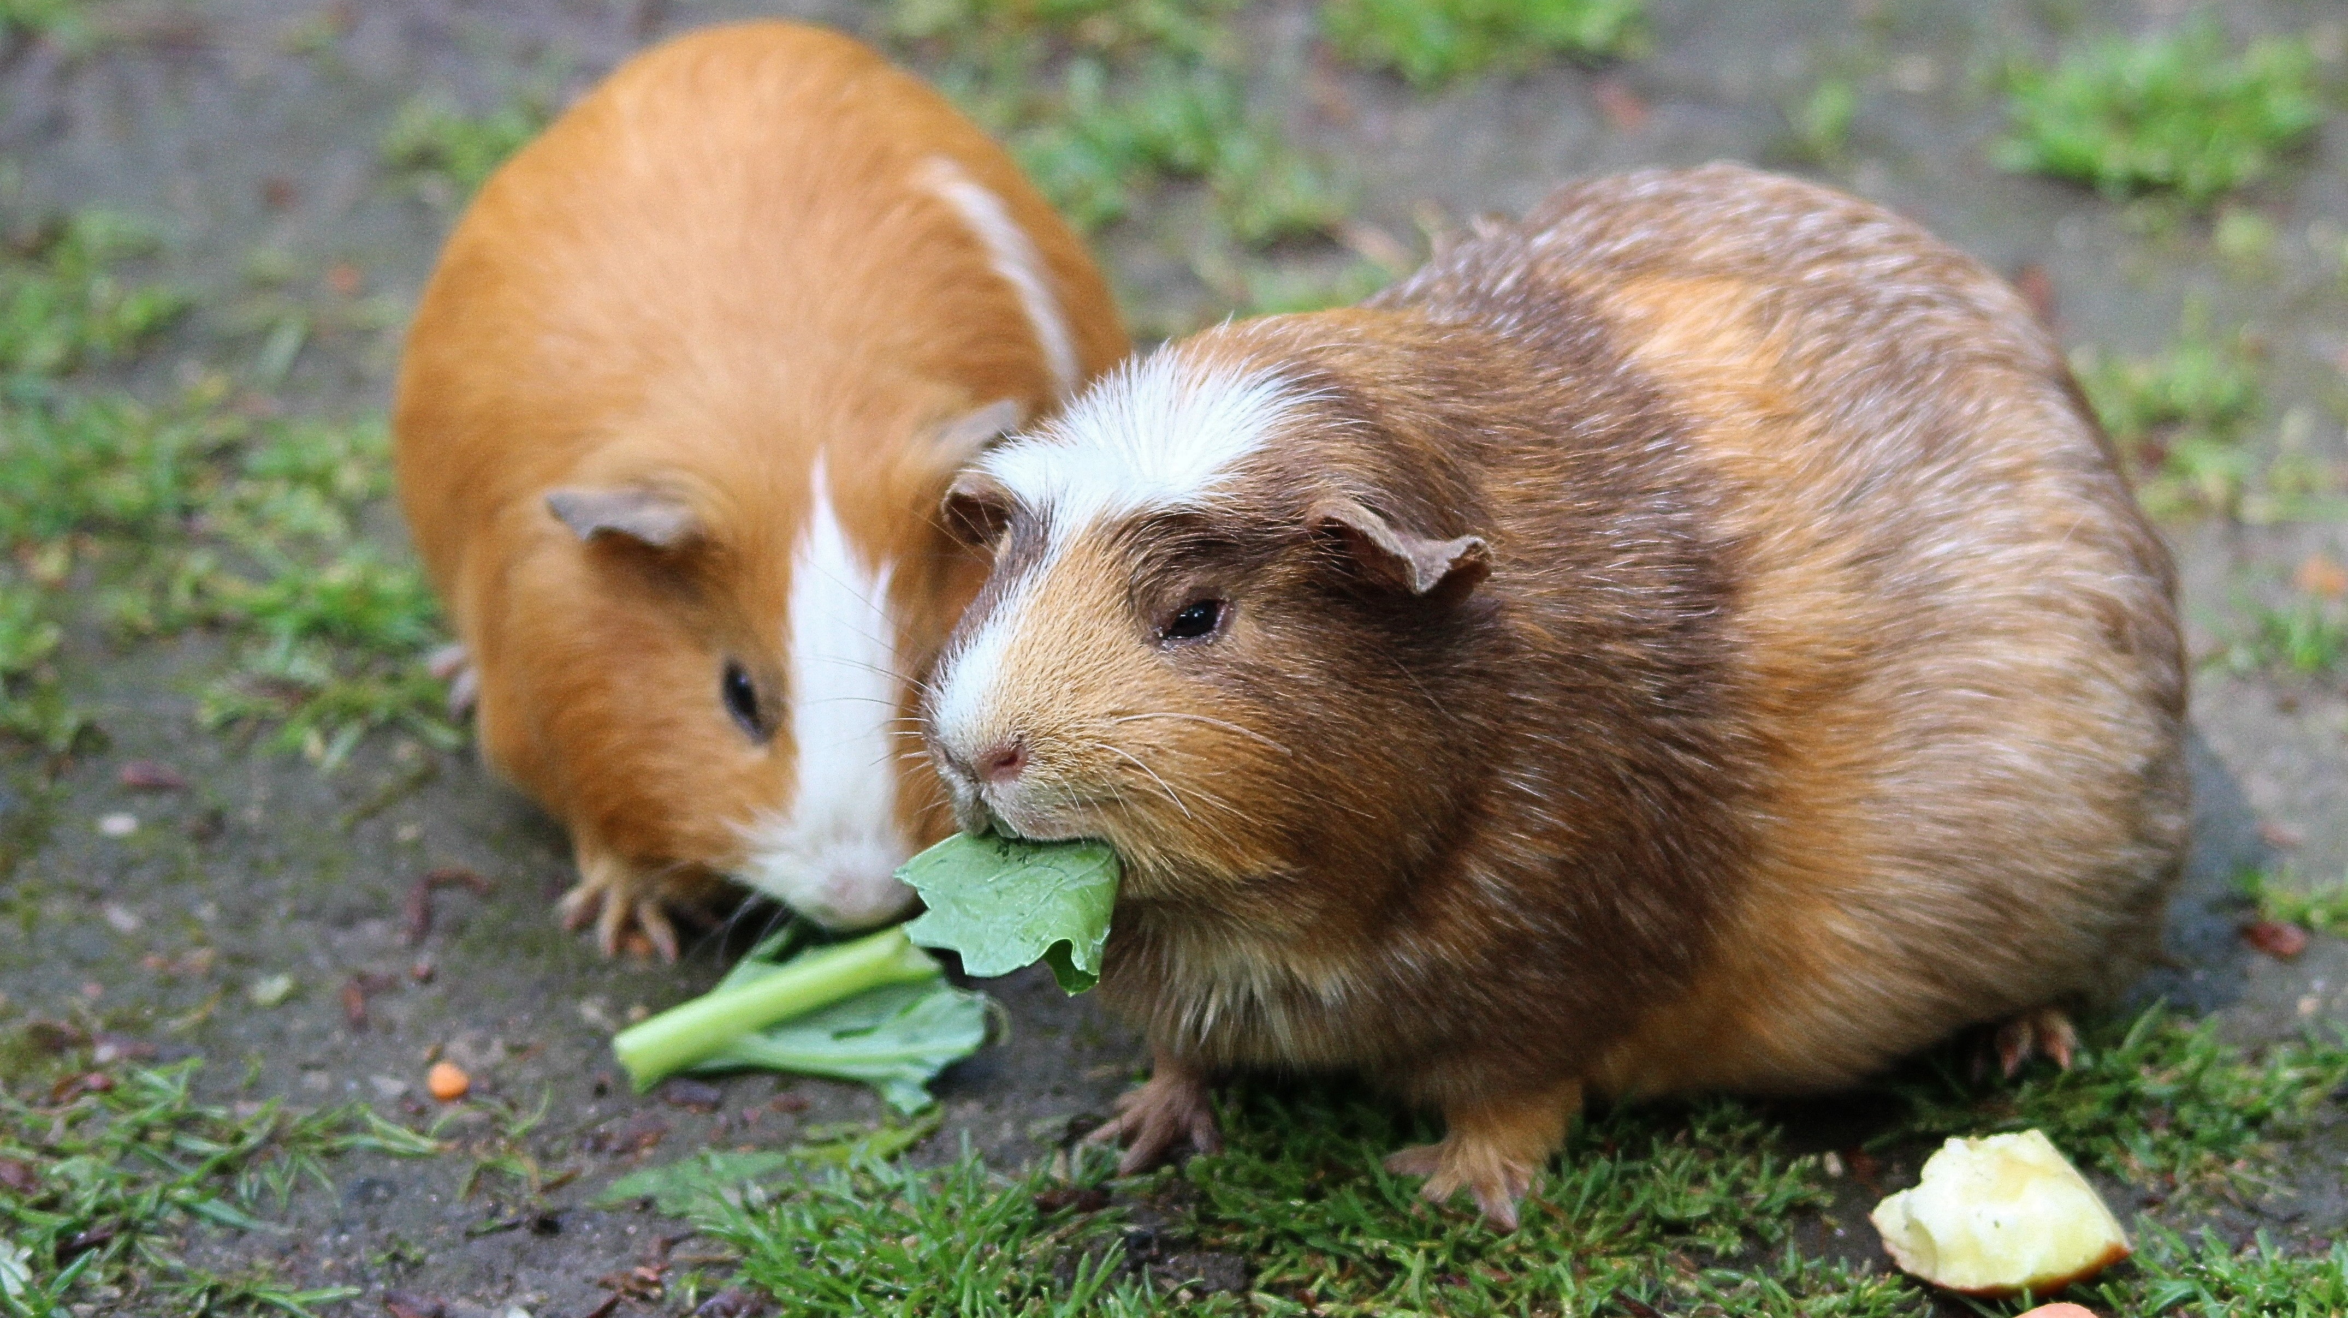
cavia
Fleur, Bo en Pien

Slide 2
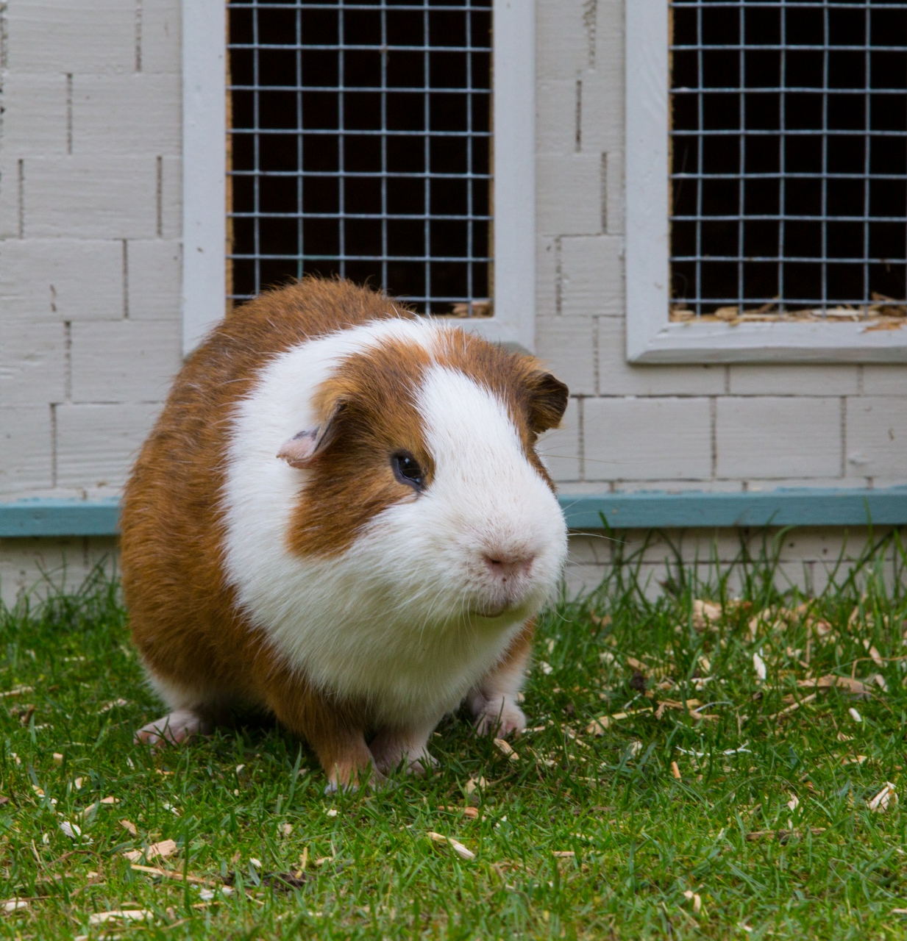
Algemene informatie
Diersoort: cavia
Wettenschappelijke naam: cavia porcellus
Herkomst: Zuid- Amerika
Gebruiksdoel: vroeger voor vlees en diverse riteulen en nu huisdier
Rassen en varieteiten: geen haar: skinny, baldwin en skinnydrager. Statijn haar: statijn. Kort haar: gladhaar, engels gekruind, amerikaans gekruind, ridgeback, borstel, us teddy, rex, cuy, middellang haar: ch teddy, curly. Langhaar: sheltie, coronet, langhaar (peruvian), texel, merino, alpaca, lunkarya en minipli

Slide 3
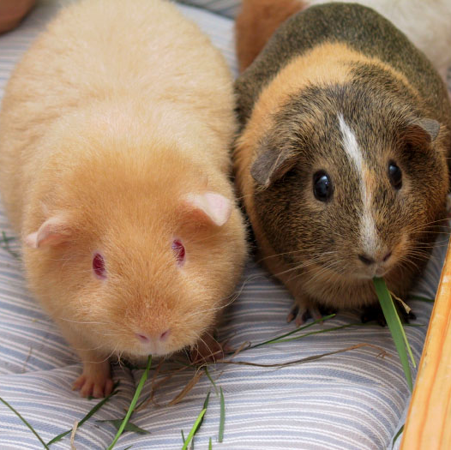
voeding
Voedingseisen
Herbivoor, voornamelijk groenvoer en vitame c
Voersoorten
Groenvoer, krachtvoer en groente en fruit.
Voermethode en freqeuntie
2 tot 3 keer per dag, kleine porties
Deze foto van Onbekende auteur is gelicentieerd onder CC BY-SA.

Slide 4
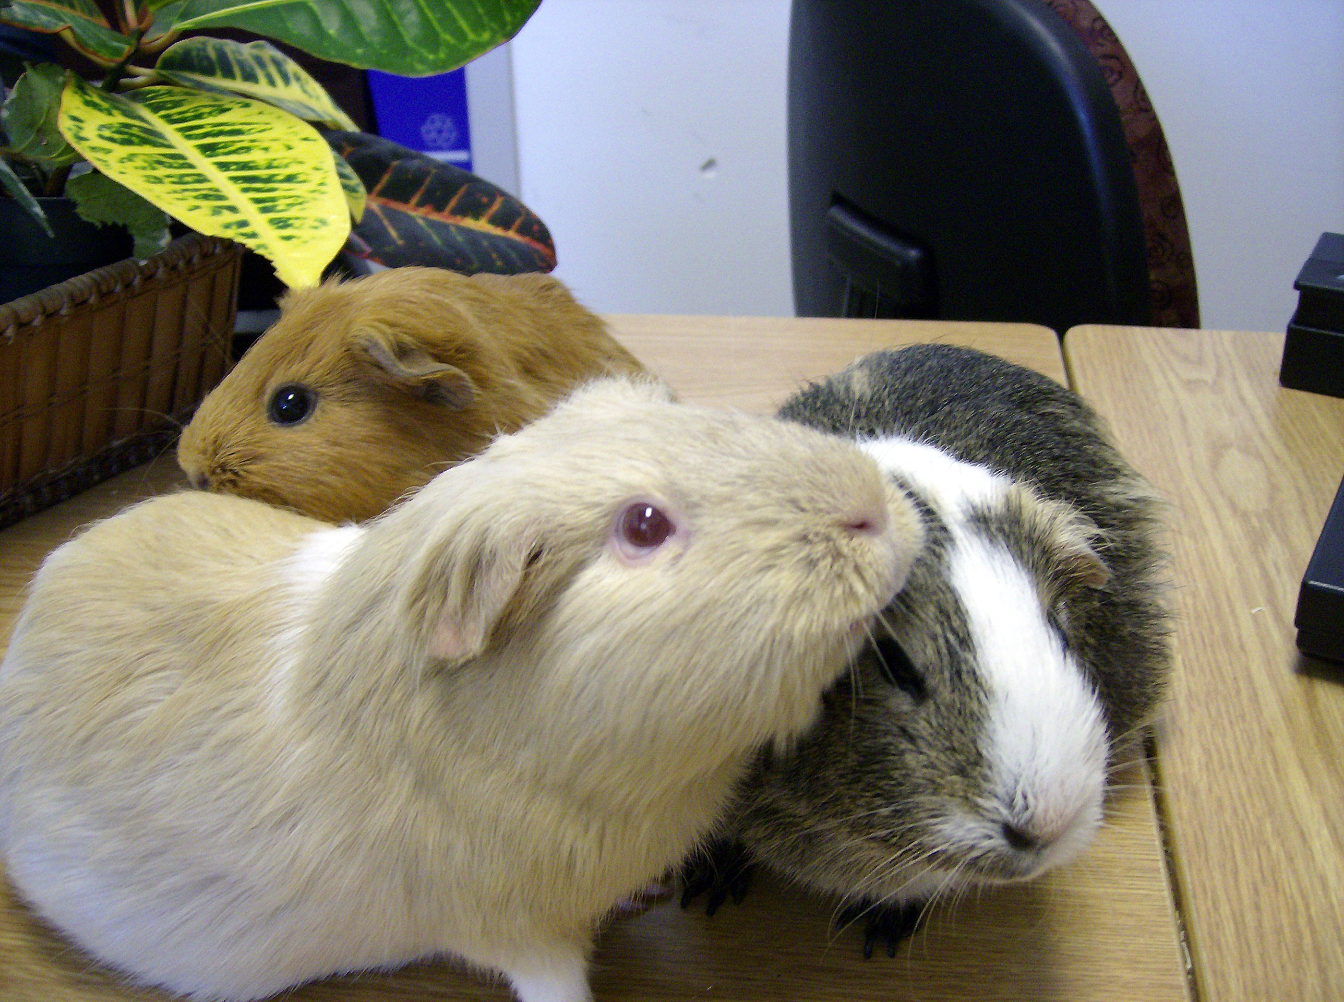
huisvesting
Natuurlijke leefomgeving:
Ze leven in verlaten holen van andere diersoorten
Huisvestingeisen:
Hok minimaal 120 x 50 cm zijn. Hok hoeft niet hoger dan 50 cm te zijn. Nooit alleen houden
Afwijkende eisen levensfase/leeftijd:
Niet veel speciaals
Onderhoud:
Langharige cavia minaal 2 keer per week borstel en nagels 1 keer per week checken en hok 1 keer per week schoonmaken
Omgevingsverijking + afbeelding:
Stokjes met voer om aan te knagen, balletjes met hooi.
Deze foto van Onbekende auteur is gelicentieerd onder CC BY-SA.

Slide 5
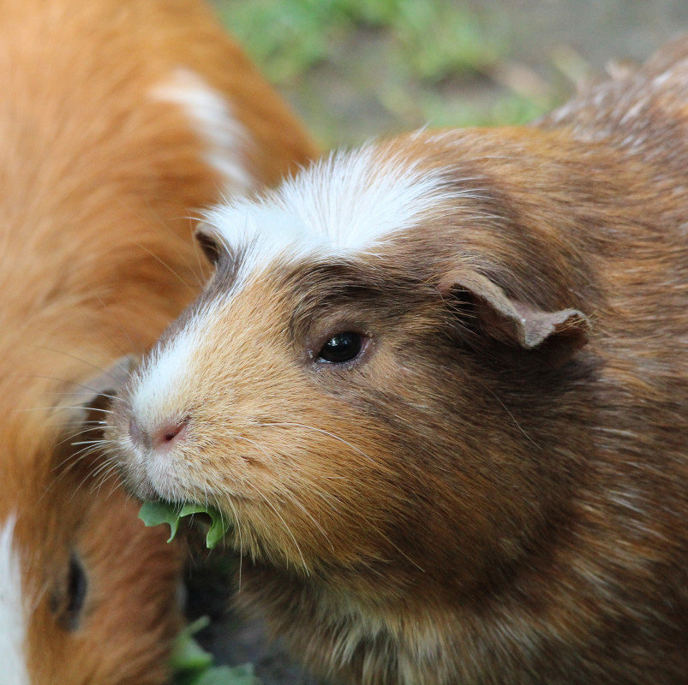
gezondheid
Meest voorkomende ziektebeeld
Diaree, verstopping, abcessen/ tumoren, ooronsteking, vlooien en teken
Zoonosen
Schurft
Meest voorkomende fysieke afwijkingen
Olifantstanden, obesitas en verveling.

Slide 6
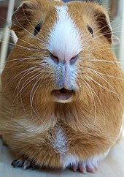
voortplanting
Kenmerken:
Geslachtsrijp: beer na 3 maanden en zeug na 2 maand
Fokrijp: 5 maand
Bronstcycles: 2 keer jaar een nestje
Duur bronst: 1- 2 dagen
Draagtijd: 59- 72 dagen
Worpgroote: 2 tot 8
Speentijd: 21 dagen
Gemiddelde leeftijd:4 tot 6
Naamgeving
Man: beer
Vrouw: zeugen
Jong: biggetje
Castraat: een castraat
Primaire geslachtskenmerken: vagina en penis
Secaindare geslachtskenmerken: niet duidelijk tussen geslachten
Deze foto van Onbekende auteur is gelicentieerd onder CC BY-SA.

Slide 7
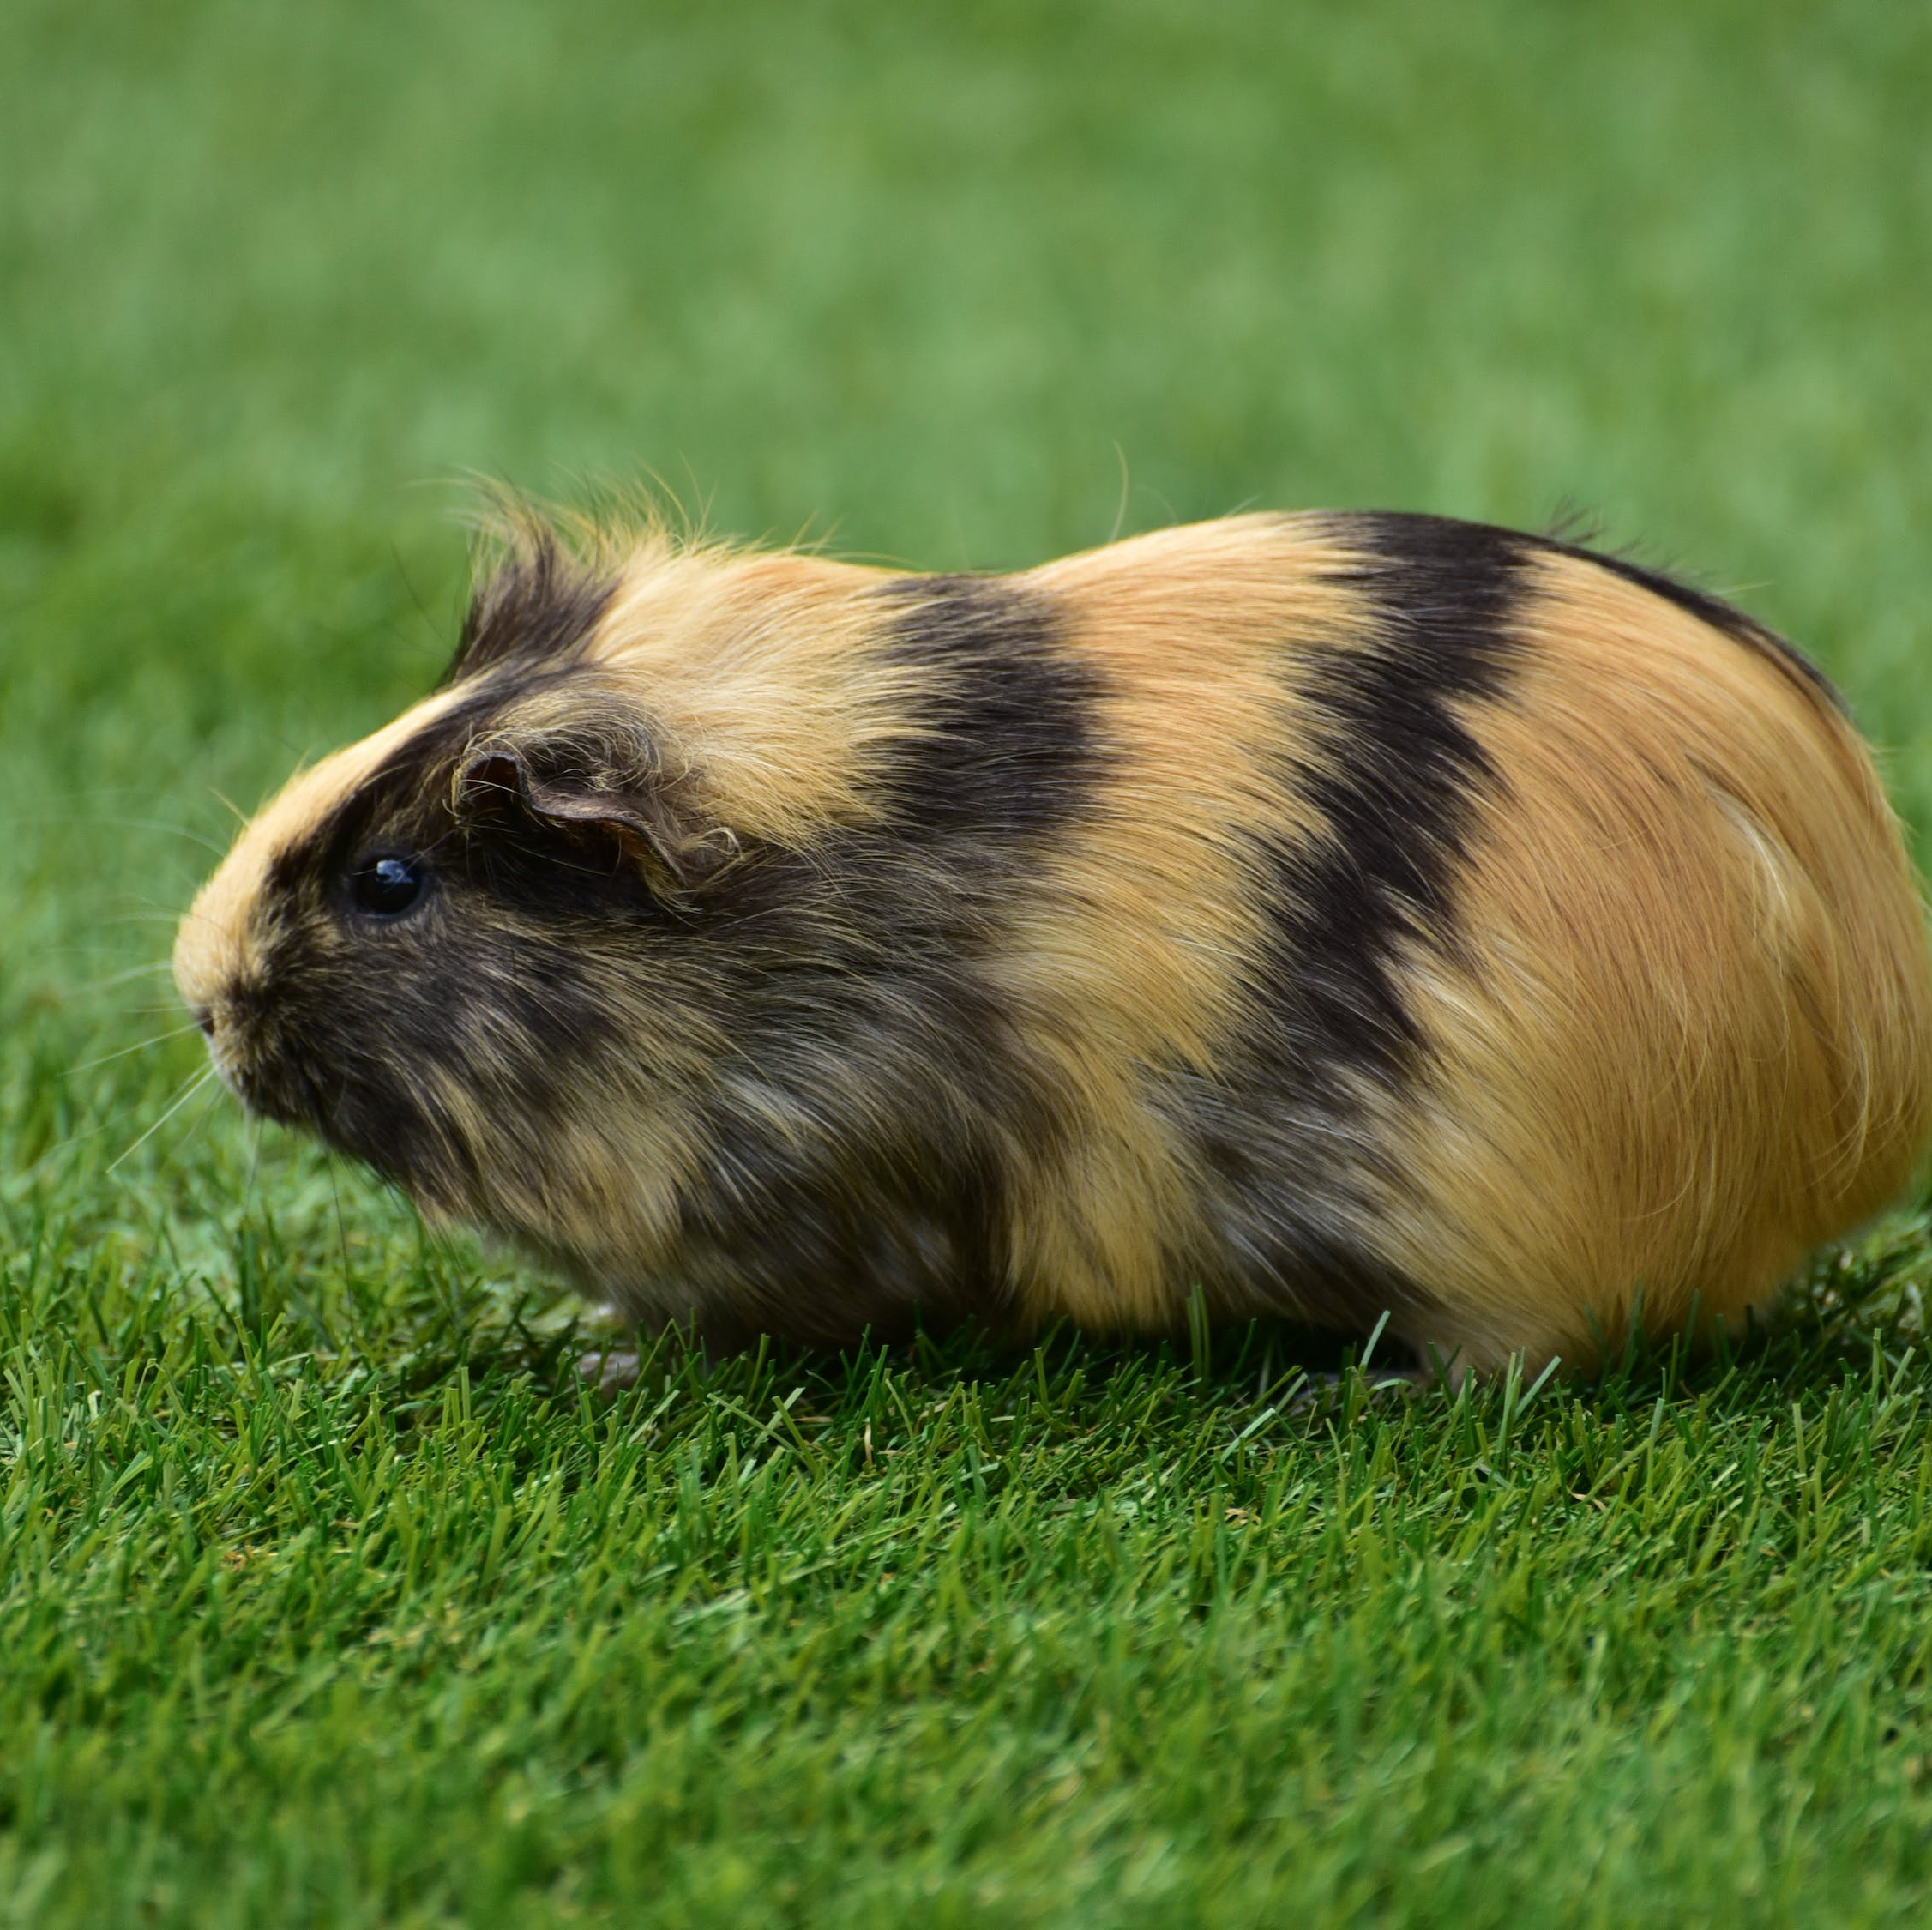
Welzijn en gedrag
Gedragskenmerken
Natuurlijk gedrag: actief in ochtend en avondscherming. zachtaardig
Sociaal gedraag: sociaal tegen soortgenoten en als ze tam zijn tegen mensen
Foerageergedrag: de hele dag kleine maaltijden eten, soms wel tot 100 maaltijden per dag.
Territoruimgedrag: cavia's leven samen.
Voortplantingsgedrag: sommige zeugjes hebben voorkeur voor een beer terwijl andere het niet uitmaakt

Slide 8
Welzijn en gedrag
Meest voorkomende gedragsmatige afwijkingen:
Stoppen met eten, pijnuitingen, jeuk en benauwdheid.
Meest voorkomende afwijkingen:
Stress, olifantsstanden.
Deze foto van Onbekende auteur is gelicentieerd onder CC BY-SA.

